Slide 1

Introducción al Machine Learning

Slide 2
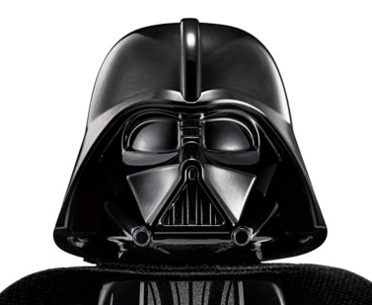
Hola!

Slide 3
Atención!

Slide 4

¿Qué es la Inteligencia Artificial?
01001000 01101111 01101100 01100001 00100000 01100010 01100101 01100010 01100101

Slide 5
Subdisciplina del campo de la Informática, que busca la creación de maquinas que puedan imitar comportamientos inteligentes.
Carlos Santana Vega (DotCSV)

Slide 6


Tipos de I.A
Débil
Fuerte

Slide 7



Ejemplos de I.A debil

Slide 8

Ejemplos de I.A fuerte

Slide 9
Campos de estudio de I.A
Robótica
Voz
N.L.P
Visión

Slide 10

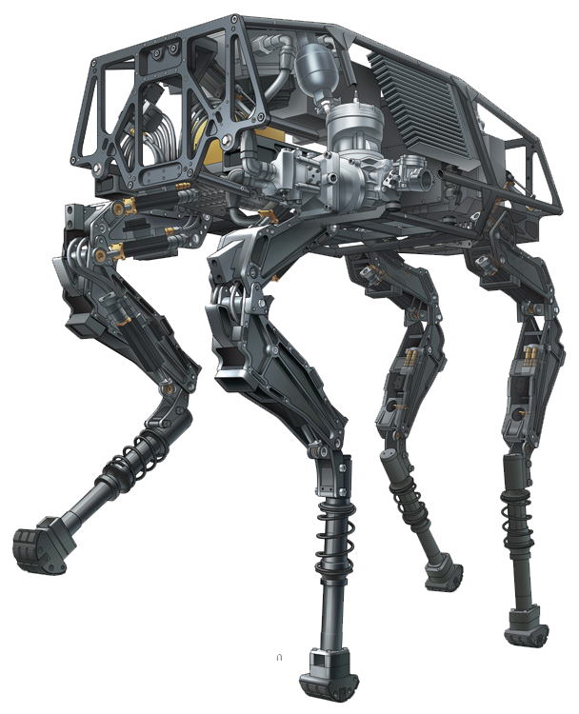
Robótica

Slide 11

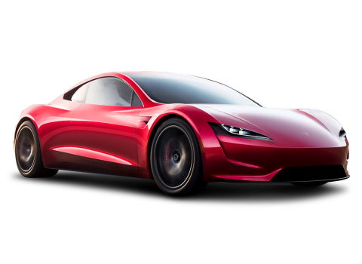
Visión

Slide 12
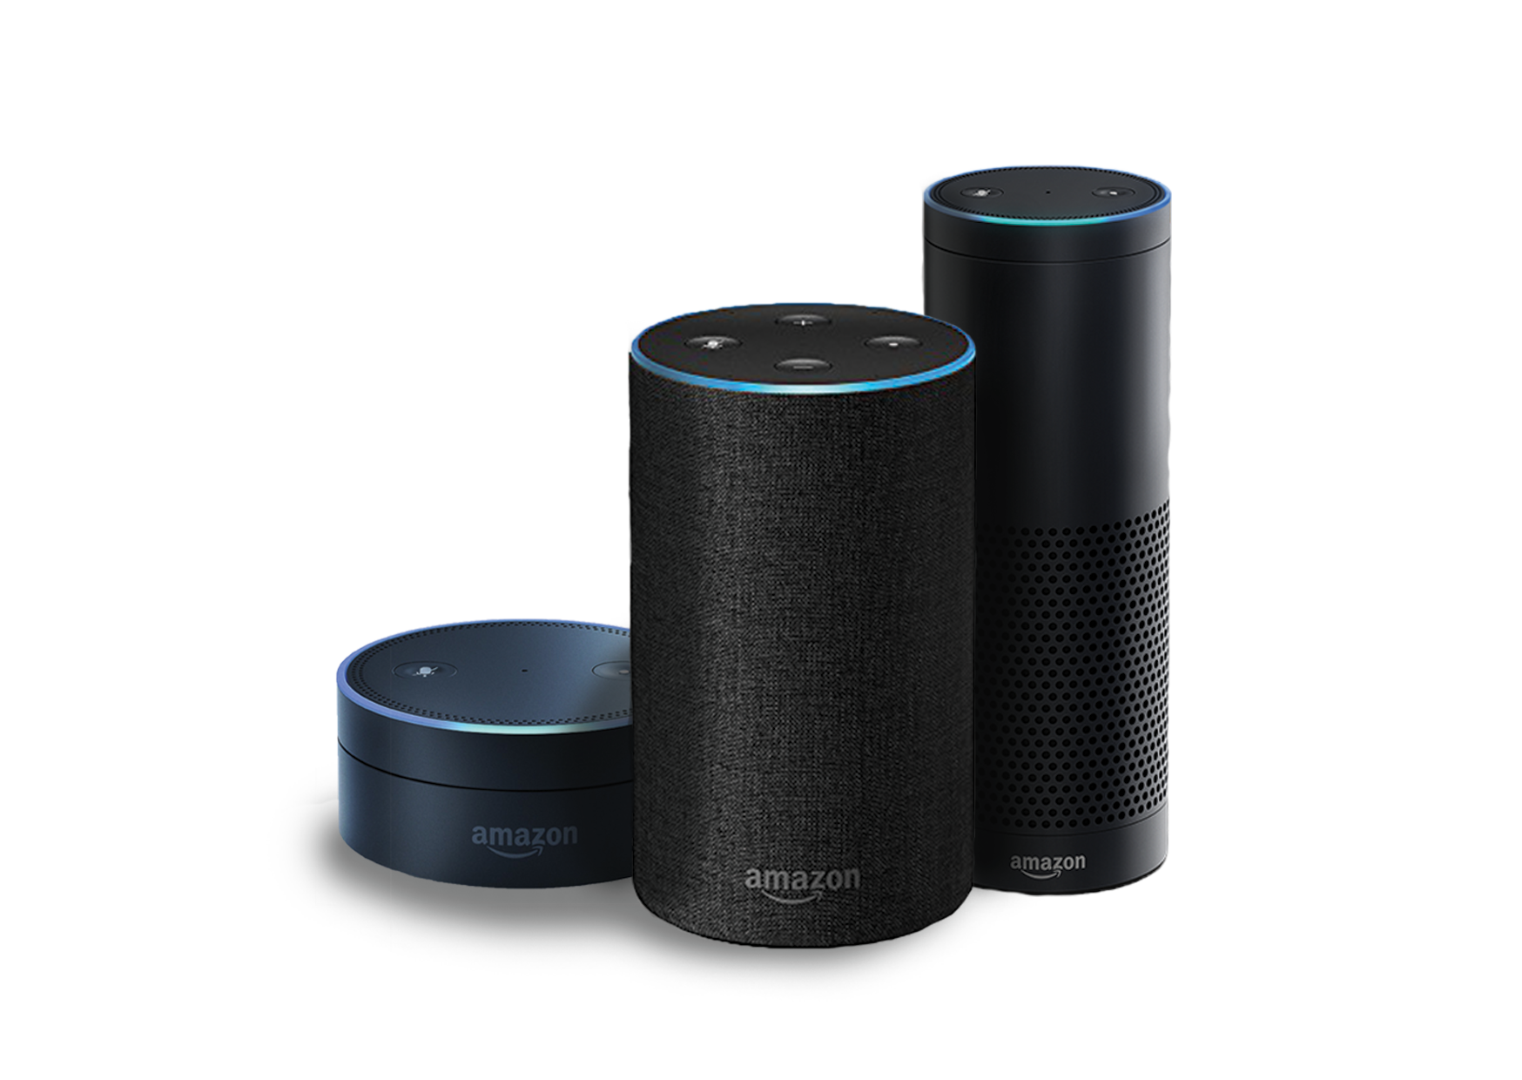

Voz

Slide 13

N.L.P

Slide 14
Campos de estudio de I.A
Robótica
Voz
N.L.P
Visión
Machine Learning

Slide 15
Machine Learning
Rama de la Inteligencia Artificial que crea sistemas con la capacidad de aprender automáticamente.

Slide 16
Tipos de aprendizaje
Supervisado
No Supervisado
Por Refuerzo

Slide 17
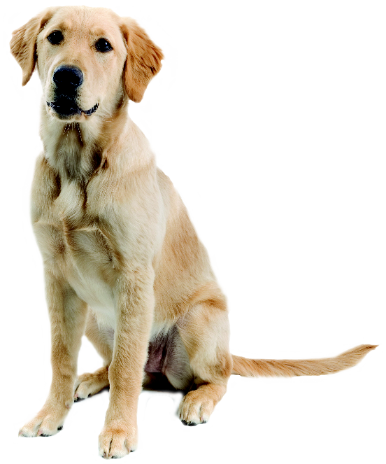
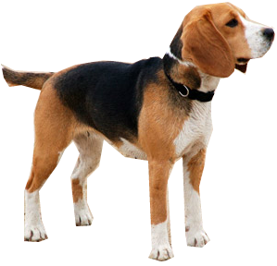

Aprendizaje Supervisado
Gato
?
Perro

Slide 18
Aprendizaje no Supervisado
k
8
3.3
e
x
u
11
5.8

Slide 19
Aprendizaje no Supervisado
11
8
3.3
5.8
u
k
e
x

Slide 20

Aprendizaje por Refuerzo

Slide 21

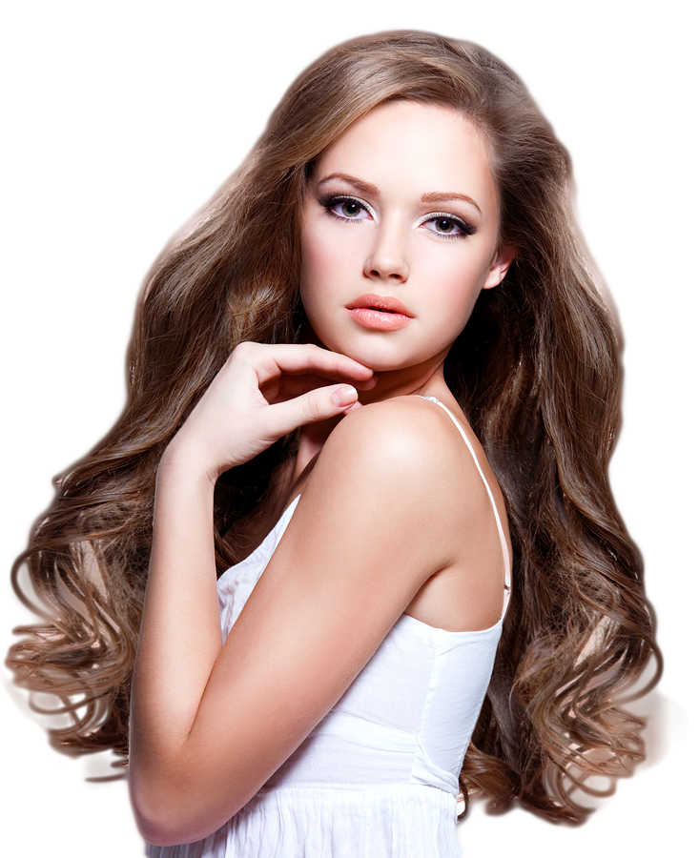
Modelos

Slide 22

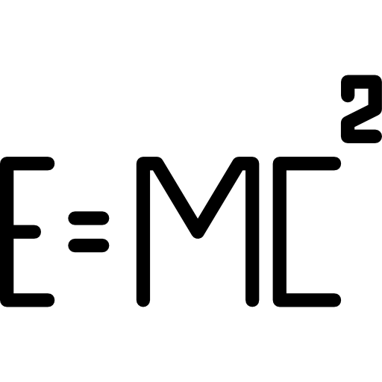
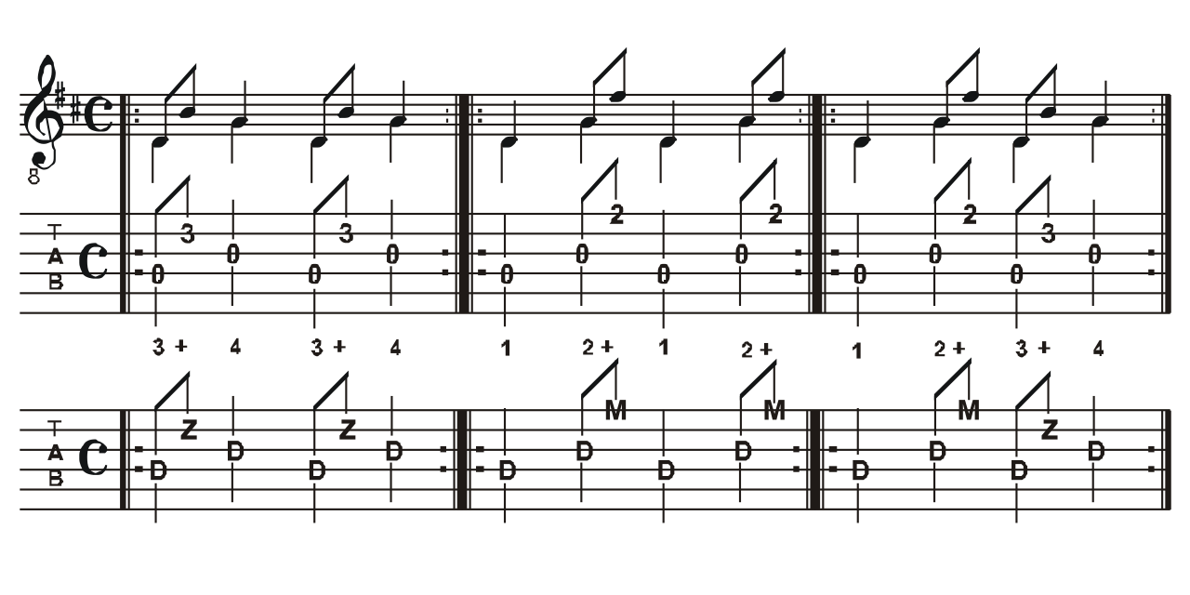
Modelos
Es la representación abstracta de una realidad más compleja

Slide 23
Atención!

Slide 24
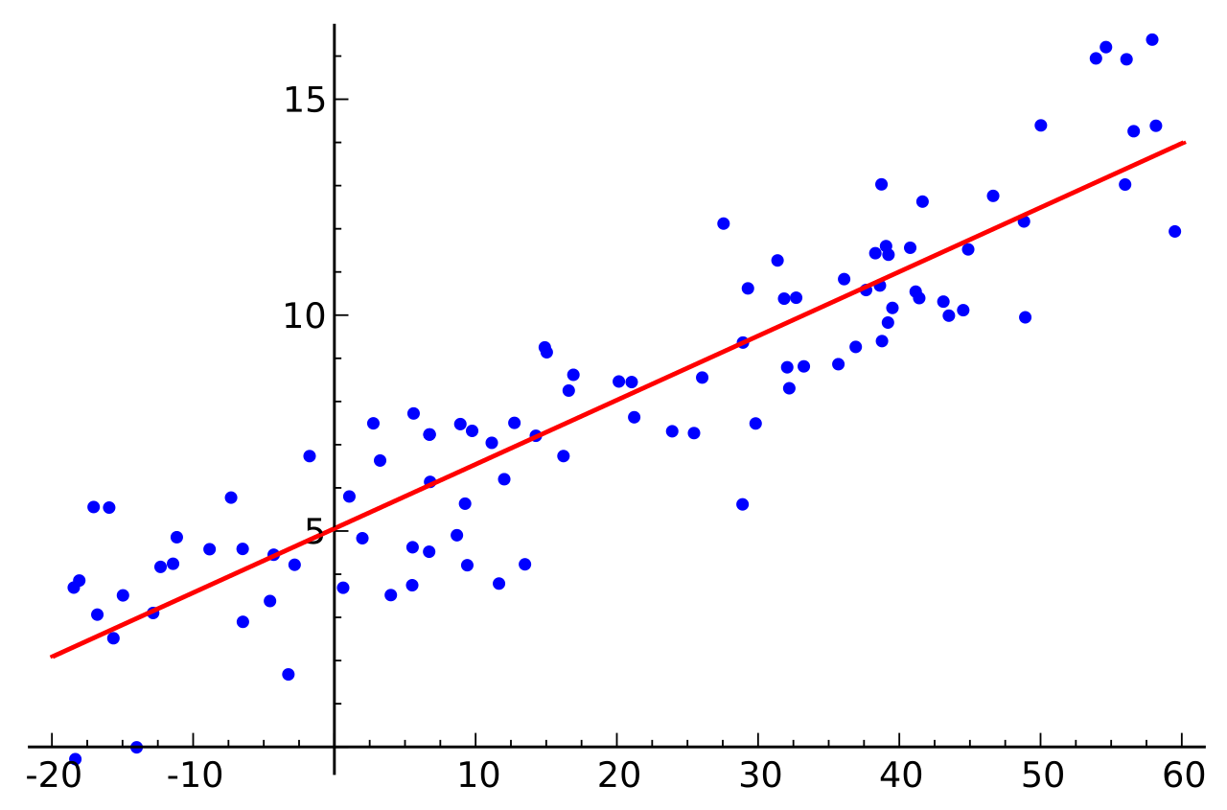
Regresión Lineal Simple

Slide 25
Y = W + W X
Recta
0
1
1
Donde:
W : Termino independiente
0
W : Pendiente
1

Slide 26
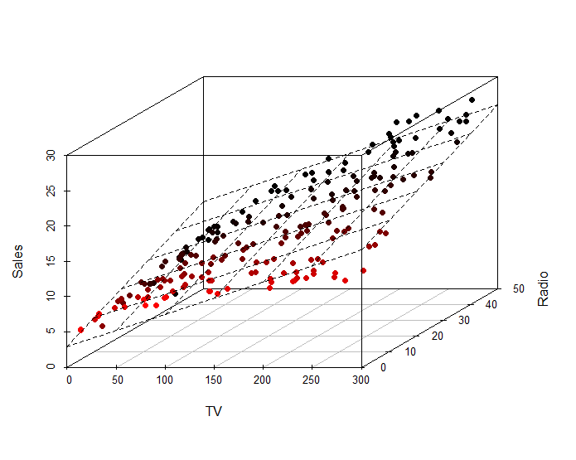

Y = W + W X + W X
Plano
Hiperplano
Y = W + W X … W X
0
1
1
2
2
0
1
1
n
n

Slide 27
Y = W + W X + W X ...
[ ]
[]
1
0
1
1
2
2
1 X X ...
Y
1
2
1
Y = W + W X + W X ...
X =
1 X X ...
Y =
7
Y
2
0
1
7
2
8
8
2
1 X X ...
13
14
Y
Y = W + W X + W X ...
3
3
0
1
13
2
14
Y = XW
W W W
W =
[ ]
0
1
2

Slide 28
Minimos Cuadrados Ordinarios
Error Cuadrático Medio
2
X((Yr – Ye) )

Slide 29
Resolvemos la expresión anterior.
Error Cuadrático Medio
1
T
T
T
T
T
T
Y Y – W X Y – Y XW + W X XW
2
X((Yr – Ye) )
2
Derivamos el resultado para minimizar el error de nuestra función e igualamos a cero.
T
T
-2X Y + 2X XW = 0
Error Cuadrático Medio Vectorial
T
Por ultimo, despejamos para la variable W
(Y - XW) (Y – XW)
3
Mínimo Error Cuadrático Medio
T
-1
T
W = (X X) X Y

Slide 30



Slide 31

Coding time!

Slide 32
Observaciones

Slide 33
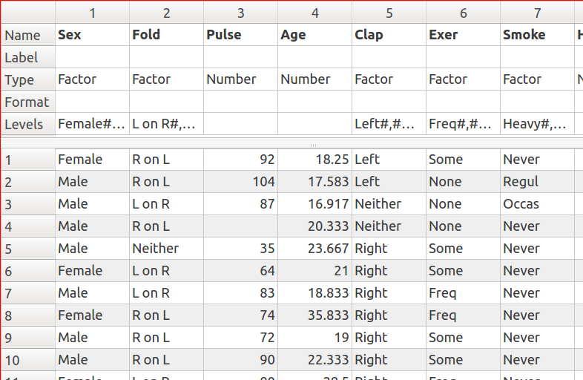
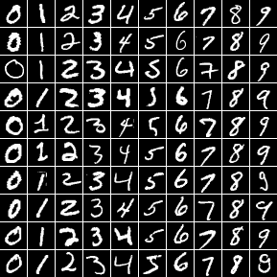
Dataset

Slide 34
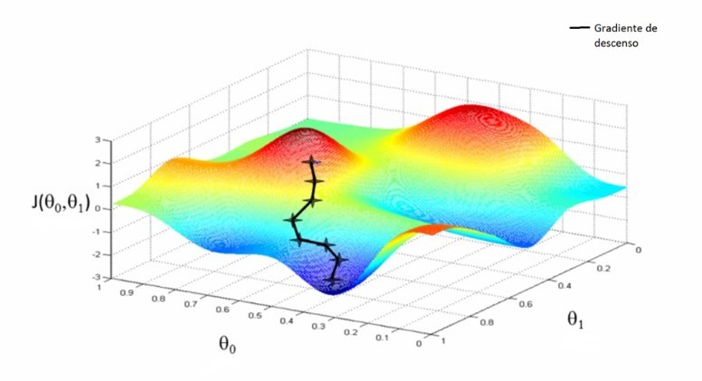
Descenso del Gradiente

Slide 35
Descenso del Gradiente
La función de coste es la que nos dice cual es el error para cada una de las combinaciones de los parámetros
Y
F(x)
X

Slide 36
Descenso del Gradiente
F(x) Convexa
Al encontrar un punto mínimo, podemos estar seguros que ese punto será un mínimo global de la función.
Y
X

Slide 37
Descenso del Gradiente
F(x) No Convexa
Aquí si es posible encontrar un punto mínimo, que no sea el mínimo global de la función.
Y
X

Slide 38
Descenso del Gradiente
F(x)
1. Derivar la función (obtenemos la pendiente
Y
F(x)
2. Igualamos la pendiente a cero, resolvemos dicha ecuación y así encontramos el punto donde la pendiente es nula
X
F’(x) = 0

Slide 39

Descenso del Gradiente
Learning rate

Slide 40
K-Nearest Neighbors
K = 3
class
class

Slide 41
Queremos saber a que clase pertenece el nuevo punto. Para ello definimos cuantos vecinos(datos más cercanos, lo representamos con k) evaluaremos.
K = 1
K = 1
Para K= 1, vemos que el dato mas cercano al punto nuevo pertenece a la clase roja, por lo tanto al nuevo punto se le asigna esta clase
class
class
class
class

Slide 42
K-Nearest Neighbors
K = 3
Para K = 3, vemos que hay dos pertenecientes a la clase roja y uno de la clase verde, asi que por mayoria la clase que se le asigna a este punto es la roja
K = 3
class
class
class
class

Slide 43
K-Nearest Neighbors
K = 4
Para K = 4, vemos que hay dos datos pertenecientes a la clase roja y dos de la clase verde, por lo que no se puede dar una predicción adecuada
K = 4
class
class
class
class

Slide 44
Coding time!

Slide 45
Observaciones

Slide 46
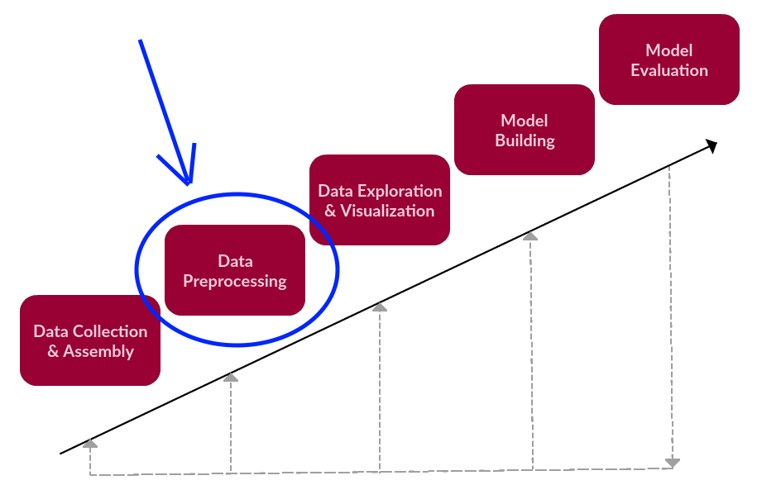
Preprocesamiento de los Datos

Slide 47
Set de Entrenamiento y Set de Prueba
TRAIN
TEST

Slide 48
Decision Tree

Slide 49
Con este algoritmo dividimos los datos en dos o más conjuntos homogéneos
El árbol de decisión identifica la variable más significativa
Todas las variables de entrada y todos los puntos de división posibles se evalúan y se elige el que obtenga mejores resultados

Slide 50
Nodo Raíz Variable más significativa
Nodos de Pruebas
Condiciones
Nodos de Decision
Resultado o Predicción

Slide 51
S3
Ejemplo de funcionamiento del algoritmo
Primero dibujamos líneas que separan los conjuntos de datos
S4
Y
S1
Después pasamos a construir el árbol
S2
X
S1 = 30Y
S2 = 45X
S3 = 65X
S4 = 40Y

Slide 52
S3
Ejemplo de funcionamiento del algoritmo
Y > 30
SI
NO
S4
Y
X < 65
X < 45
S1
SI
NO
SI
NO
Y > 40
SI
NO
S2
X
S1 = 30Y
S2 = 45X
S3 = 65X
S4 = 40Y

Slide 53
S3
Ejemplo de funcionamiento del algoritmo
Y > 30
SI
NO
S4
Y
X < 65
X < 45
S1
SI
NO
SI
NO
Y > 40
SI
NO
S2
X
S1 = 30Y
S2 = 45X
S3 = 65X
S4 = 40Y

Slide 54
S3
Ejemplo de funcionamiento del algoritmo
Y > 30
SI
NO
S4
Y
X < 65
X < 45
S1
SI
NO
SI
NO
Y > 40
SI
NO
S2
X
S1 = 30Y
S2 = 45X
S3 = 65X
S4 = 40Y

Slide 55
S3
Ejemplo de funcionamiento del algoritmo
Y > 30
SI
NO
S4
Y
X < 65
X < 45
S1
SI
NO
SI
NO
Y > 40
SI
NO
S2
X
S1 = 30Y
S2 = 45X
S3 = 65X
S4 = 40Y

Slide 56
Coding time!

Slide 57
Observaciones

Slide 58

Underfitting & Overfitting

